Slide 1
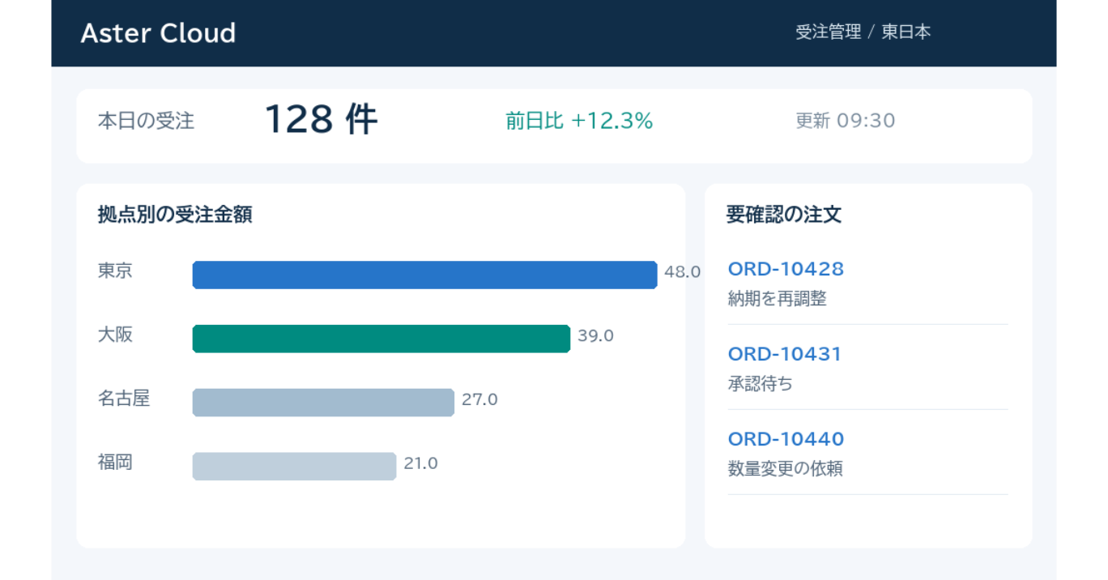
CORPORATE ANNOUNCEMENT
現場の判断を速くする、新しい業務クラウド
アスターグループ｜新サービス発表・導入ロードマップ
2026年11月 提供開始
受注から出荷まで、
ひとつの画面でつながる。
Aster Cloudは、拠点ごとに分散していた注文・在庫・
承認状況を統合。担当者が日々の判断に使える業務基盤
へ進化します。
32%
6拠点
入力作業の削減見込み
先行導入の対象
注文一覧・拠点別実績・要確認事項を一画面に集約
ASTER GROUP · PLANNING & OPERATIONS
01 / 02

Slide 2
ROLLOUT STRATEGY
段階導入で、業務を止めずに切り替える
機能提供と運用支援をセットにした、4段階の導入計画
事前準備
先行導入
横展開
定着・改善
業務・権限・既存データ
東日本の2拠点
西日本を含む6拠点
月次レビューと機能拡張
1
2
3
標準化から始める
現場で効果を確認する
運用を自走させる
マスタと承認ルールを統一。拠点ごとの差分
入力時間・差し戻し率・問い合わせ件数を週
各拠点の推進担当を育成し、改善要望を共通
は設定で吸収します。
次で確認します。
バックログへ集約します。
11月：事前準備・移行リハーサル
12月：先行稼働・効果測定
翌年1–3月：全拠点へ展開
ASTER GROUP · PLANNING & OPERATIONS
02 / 02

